Slide 1
进展
下周工作
TorchDrug：已提交修改后的文件到github上
USPTO50k：已完成partial matching任务的数据预处理
CG-mapping与retrosynthesis：HAM数据集不适合用于逆合成任务中
相同点：对分子进行切割
不同点：retrosynthesis将分子切割成更小的分子；
Coarse-grained molecular dynamics用相应的beads来代替官能团，
这些beads代表官能团的极性等；CG-mapping实际是对官能团的切割

Slide 2
进展
下周工作
USPTO50k：完成全部的数据预处理
应用GW框架到graph partitioning中

Slide 3
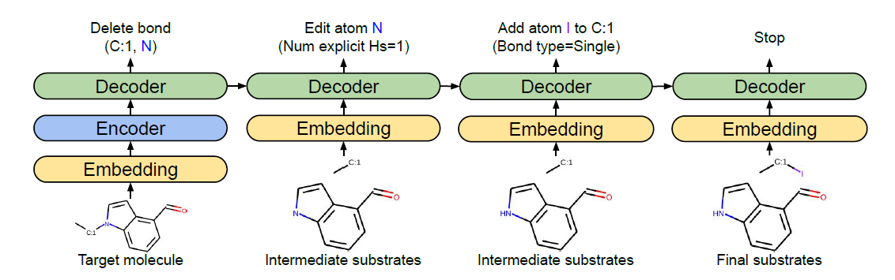
医药科学
逆合成与强化学习

Slide 4
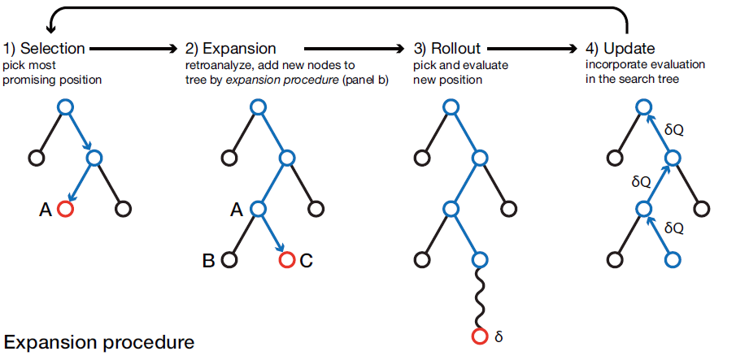
医药科学
逆合成与强化学习
Planning chemical syntheses with deep neural networks and symbolic AI

